Slide 1
মাল্টিমিডিয়া শ্রেণিতে স্বাগত

Slide 2
পরিচিতি
মোহাম্মদ জালাল উদ্দীন
প্রভাষক
ওয়াহেদপুর ইসলামিয়া আলিম মাদরাসা
দেবিদ্বার, কুমিল্ল।
মোবাইল-০১৯৪৮০২৬৫৪৮
E-mail: jalal1187@gmail.com
বিষয়: তথ্য ও যোগাযোগ প্রযুক্তি
শ্রেণি: নবম-দশম
অধ্যায়: 1ম
পাঠ: ই-লার্নিং এবং বাংলাদেশ
সময়: ৫০
তারিখ:

Slide 3
নিচের ছবিতে কী দেখছ?
বইটা যদি দুর থেকে পড়ে তাহলে আমরা কী বলতে পারি?
বই পড়ছে?
Notes:
শিক্ষার্থীদের জবাব যা-ই হোক না কেন, ই লার্নিং সম্পর্কে বলে, এ প্রসঙ্গে আনতে হবে। অত:পর পাঠ ঘোষণা…

Slide 4
আজকের পাঠের বিষয়
ই-লার্নিং এবং বাংলাদেশ

Slide 5
শিখনফল
এই পাঠ শেষে শিক্ষার্থীরা…
ই-লার্নিং-কী বলতে পারবে;
শিক্ষায় ই-লার্নিং এর ভূমিকা ব্যাখ্যা করতে পারবে;
বাংলাদেশে ই-লার্নিং এর গুরুত্ব বর্ণনা করতে পারবে।

Slide 6
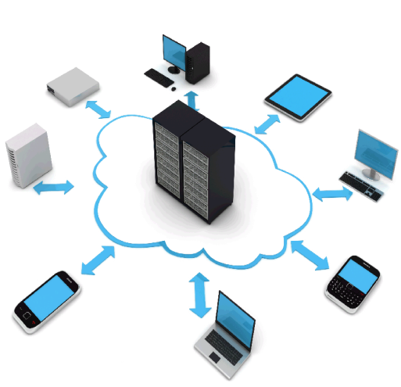
নিচের ছবিতে কী দেখছ?
ই-লার্নিং এর মাধ্যম
সিডি
নেটওয়ার্ক
ইন্টারনেট
টিভি চ্যানেল
Notes:
ই-লার্নিং শব্দটি ইলেকট্রনিক লার্নিং কথাটির সংক্ষিপ্ত রূপ, কথাটি শিক্ষার্থীদের বলা যেতে পারে…

Slide 7
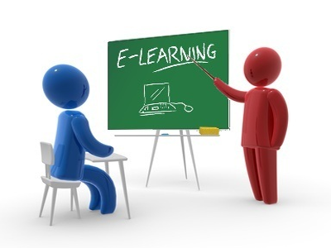
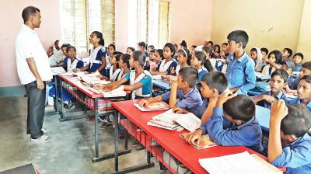
নিচের ছবিতে কী দেখছ?
ই-লার্নিং যন্ত্র ব্যবহার করে পাঠদান কার্যক্রম
সনাতন পাঠদান পদ্ধতি
স্ব-শরিরে উপস্থিত না হয়ে দুর থেকে শিক্ষা গ্রহণ করার পদ্ধতিকে ই-লার্নিং বলে।
Notes:
তুলনামূলক পদ্ধতি বলা যেতে পারে, যা সনাতন পদ্ধতির পরিপূরক…..

Slide 8
নিচের ছবিতে ছেলেটি কী করছে?
ই-লার্নিং যন্ত্র ব্যবহার করে পাঠ আয়ত্ব করছে
ই-লার্নিং কিন্তু সনাতন পদ্ধতিতে পাঠদানের বিকল্প নয়, এটি সনাতন পদ্ধতির পরিপূরক।

Slide 9
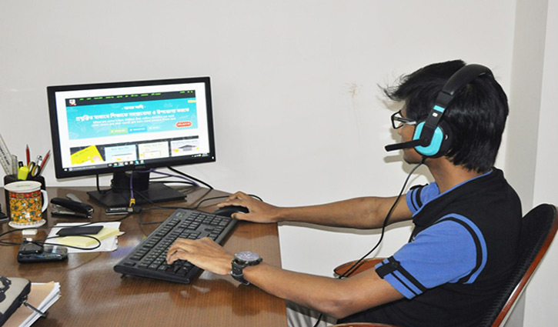
একক কাজ
ই-লার্নিং বলতে কী বোঝায় লেখ।

Slide 10
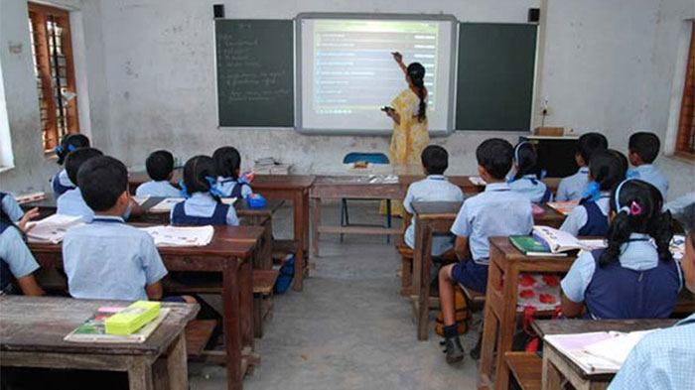
বাংলাদেশে শিক্ষায় ই-লার্নিং এর ভূমিকা
একজন শিক্ষক চাইলে নিজেই তার পাঠদানে সহায়তা করার জন্যে প্রয়োজনীয় বিষয়ের কন্টেন্ট তৈরি করতে পারেন এবং সেটি বার বার ব্যবহার করতে পারেন।

Slide 11
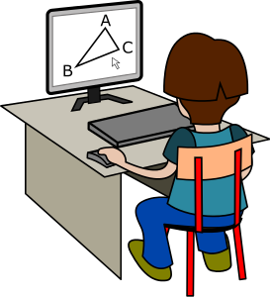
নিচের ছবিতে কী দেখছ?
হোমওয়ার্ক জমাদান
অনলাইনে উন্মোক্ত কোর্স
বিশ্বজুড়ে ই-লার্নিং
অনলাইনে বিভিন্ন পরীক্ষা

Slide 12
জোড়ায় কাজ
কোন কোন মাধ্যমে ই-লার্নিং শিক্ষা গ্রহণ করা যায় ব্যাখ্যা করে লেখ।

Slide 13
বাংলাদেশে ই-লার্নিং
বাংলাদেশেও বিশ্বমানের ওয়েব পোর্টাল তৈরি হয়েছে

Slide 14
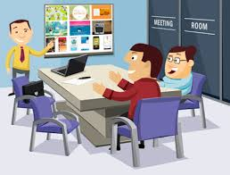
দলগত কাজ
বাংলাদেশে ই-লার্নিং এর গুরুত্ব বর্ণনা করে লেখ।

Slide 15
মূল্যায়ন
ই-লার্নিং কী?
ই- লার্নিং মোটেও সনাতন পদ্ধতির কী নয়?
বাংলাদেশের জনগোষ্টি কেমন?
হোম ওয়ার্ক কী?
কীভাবে ই-লার্নিং এর মাধ্যমে তুমি শিক্ষা গ্রহণ করবে?
বাংলাদেশে ই-লার্নিং এর অগ্রগতি কীভাবে হচ্ছে?

Slide 16
বাড়ির কাজ
“ই-লার্নিং এর মাধ্যমে বাংলাদেশের শিক্ষা দ্রুত অগ্রগতি হবে” উক্তিটির ব্যাখ্যা কর।

Slide 17
তোমাদের সবাইকে ধন্যবাদ

